Slide 1
比較Fingerstyle編曲與原曲的差異
林姸廷 108060017
鄭博薪 108062107
南政佑 111062422
陳冠宇 1112002S

Slide 2
CONTENT
Introduction
What is Fingerstyle guitar?
Dataset
How we choose & What we pick
Process
Process planning
Chorus Extraction
Band - Source Separation
Fingerstyle – Decomposition of Melody and Bass
Music Transcription
Method
Conclusion
01

Slide 3

Introduction
What is Fingerstyle guitar?
02

Slide 4

Introduction
Fingerstyle Guitar是吉他的一種表演方式，表演者僅用一把吉他來呈現一首歌，並同時演奏多個聲部
03

Slide 5
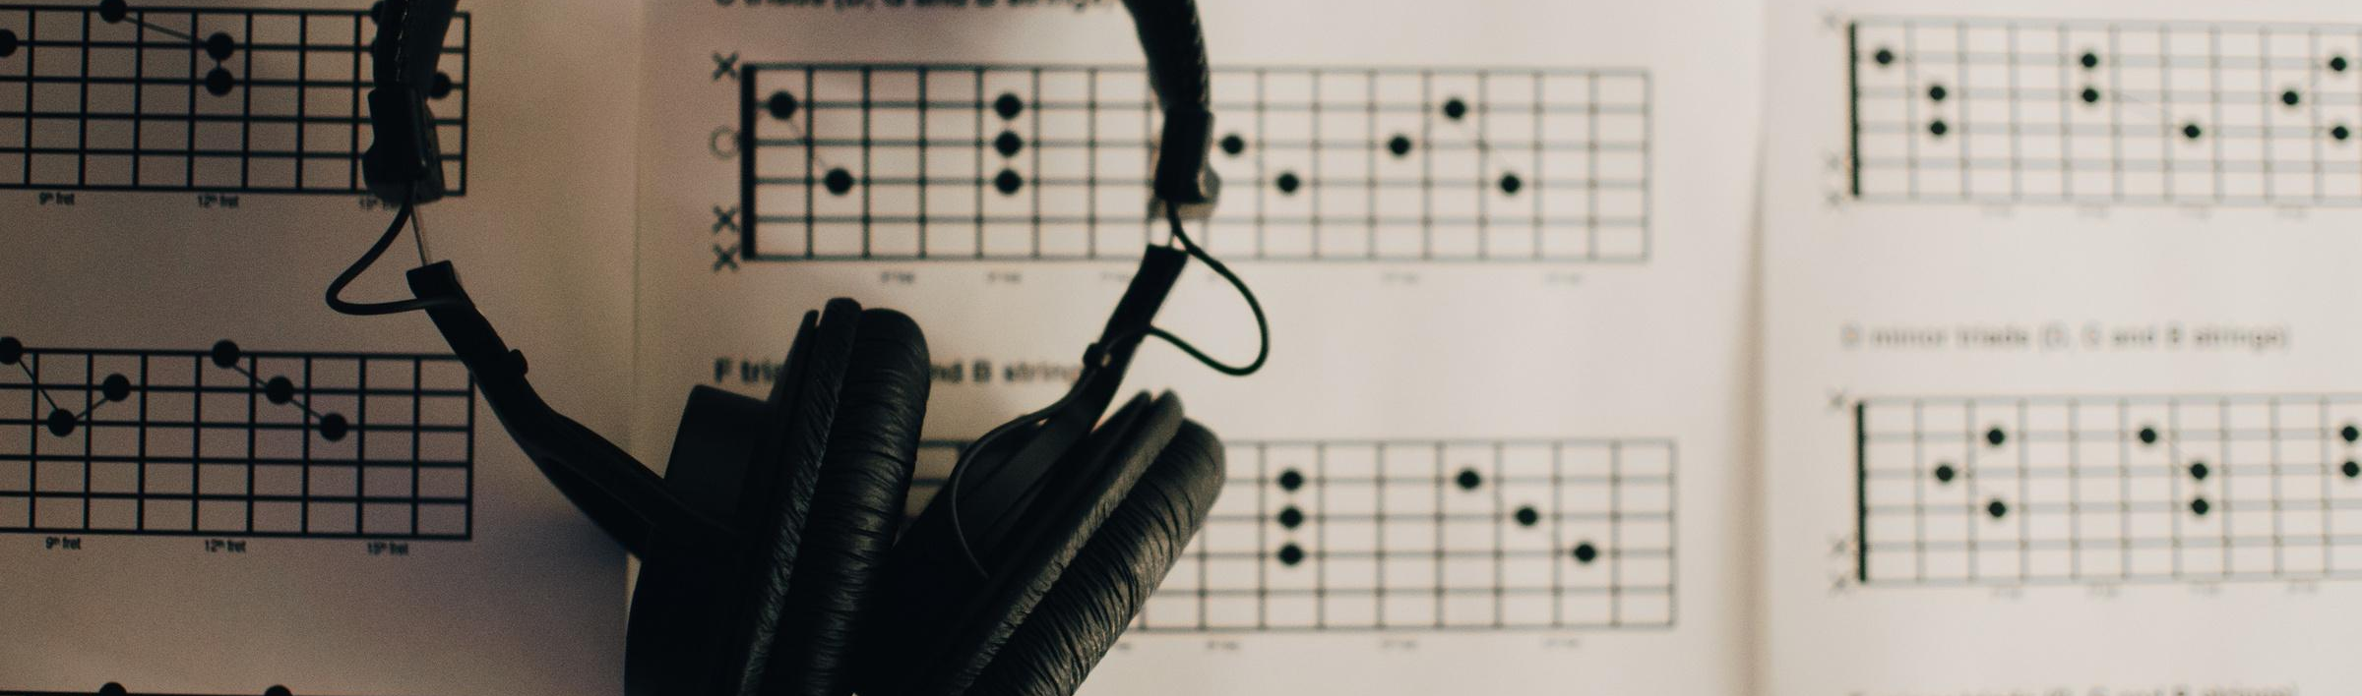
Dataset
How we choose & What we pick
04

Slide 6

Dataset
Fingerstyle演奏家：KellyValleau (Youtuber)
其早期為敲擊流派 (會加入敲擊吉他技巧來模仿鼓的聲音)，近期則比較多純旋律的cover
05

Slide 7
Dataset
我們以近期的歌為主挑選了九首歌，曲風無刻意挑選，dataset包含其演奏的fingerstyle版本與原曲：
John Lennon – Imagine
Maroon 5 – Moves Like Jagger
Coldplay – Yellow
John Denver – Take Me Home, Country Roads
Adele – Skyfall
John Legend – All Of Me
Coldplay – Hymn for the Weekend
Jack Johnson – Better Together
Bon Jovi – Always
06

Slide 8

Extraction
Transcription
Process
Separation
Process planning
07

Slide 9
Process
08
FINGERSTYLE
(CHORUS,
MELODY)
FINGERSTYLE
(CHORUS, MELODY)
Music Transcription
FINGERSTYLE (FULL VERSION)
FINGERSTYLE (CHORUS)
Melody Bass
Separation
Chorus
Extraction
Side-by-side
Comparison
FINGERSTYLE
(CHORUS,
MELODY)
FINGERSTYLE
(CHORUS, BASS)
Music Transcription
ORIGINAL SONG (CHORUS, VOCAL)
ORIGINAL SONG (CHORUS, VOCAL)
Music Transcription
ORIGINAL SONG (FULL VERSION)
ORIGINAL SONG
(CHORUS)
Source Separation
Side-by-side
Comparison
Chorus
Extraction
FINGERSTYLE (CHORUS, BASS)
ORIGINAL SONG (CHORUS, VOCAL)
Music Transcription
Audio
Graph
Audio
Graph

Slide 10
FINGERSTYLE
(CHORUS,
MELODY)
FINGERSTYLE
(CHORUS, MELODY)
Music Transcription
FINGERSTYLE (FULL VERSION)
FINGERSTYLE (CHORUS)
Melody Bass
Separation
Chorus
Extraction
Side-by-side
Comparison
FINGERSTYLE
(CHORUS,
MELODY)
FINGERSTYLE
(CHORUS, BASS)
Music Transcription
ORIGINAL SONG (CHORUS, VOCAL)
ORIGINAL SONG (CHORUS, VOCAL)
Music Transcription
ORIGINAL SONG (FULL VERSION)
ORIGINAL SONG
(CHORUS)
Source Separation
Side-by-side
Comparison
Chorus
Extraction
FINGERSTYLE (CHORUS, BASS)
ORIGINAL SONG (CHORUS, VOCAL)
Music Transcription
Audio
Graph

Slide 11

Method
Chorus Extraction
Band - Source Separation
Fingerstyle – Decomposition of Melody and Bass
Music Transcription
09

Slide 12
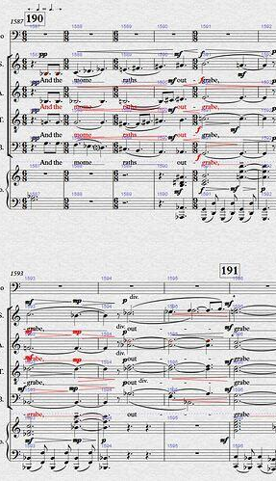
I
Chorus Extraction
INPUT
原曲音檔
OUTPUT
原曲的副歌(Chorus)
METHOD
Pychorus
歌曲如果有pre-chorus，抓取chorus可能會將此部分包含到chorus裡，在抓取時設定的秒數會有所不同。
SPECIAL
10

Slide 13

II
Band - Source Separation
INPUT
原曲 (chorus)音檔
vocals
bass
drums
others
(因fingerstyle編曲多以vocal與bass為參考依據，故只取這兩個track)
OUTPUT
METHOD
Demucs v4
Open-Unmix
,
兩者各有優劣，且不同歌表現也不同，整體來說
vocal track Demucs比較清晰且接近人聲；
bass track Open-Unmix比較接近bass的感覺，demucs仍會含到鼓的聲音
SPECIAL
demucs vocal
demucs bass
open-unmix vocal
open-unmix bass
11

Slide 14
III
Fingerstyle – Melody and Bass Separation
INPUT
Original song(chorus)
OUTPUT
Separation bass and melody two audio files
Frequency separation - STFT-based approach
filter Precision - Butterworth filter approach
METHOD
Overlapping components (melody and bass), leading to imperfect separation By utilizing butterworth filter, we solved the above problem.
SPECIAL
STFT MELODY BASS
Butterworth filter MELODY BASS
RESULTS
(example: Moves like jagger)
12
Notes:
https://docs.scipy.org/doc/scipy/reference/generated/scipy.signal.butter.html
입력값에는 오리지널 음원 파일을 활용합니다. 그리고 high-frequency 와 low-frequency를 분류하기위해서 두가지사용되었습니다. 두가지로 사용된 것음 처음에 사용했던 frequency separtion기법에는 문제점이 있었기 때문입니다. 예를들면 멜로디와 베이스 구성요소가 같은 frequncy에 있다면, 완전한 분류가 아닌것을 확인 했습니다. 그래서 다른 방법을 찾은것은 버터워스 필터입니다. 버터워스 필터는 저주파 및 고주파 성분을 분류하는 필터로서, 이전 방법에서 하나의 매개변수를 설정했다면, 고주파와 저주파에 대해서 각기 다른 변수를 설정해서 보다 더 완전성을 가진 결과를 가져옵니다.

Slide 15
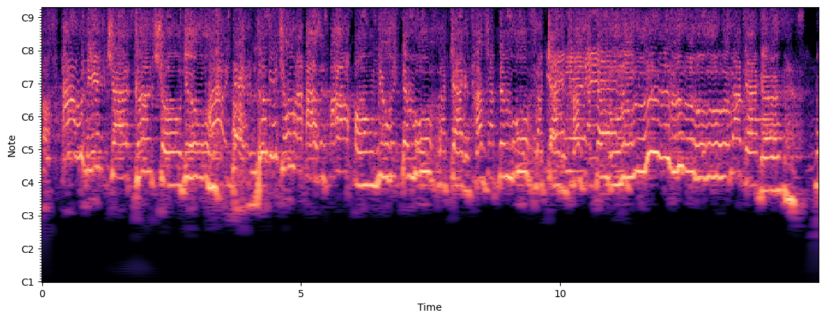
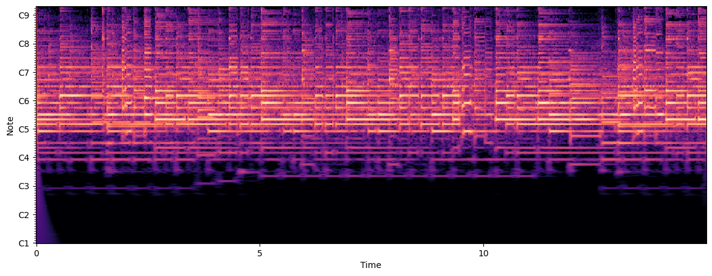
IV
Music Transcription
mp3,wav of (both melody and bass)
1. separated original chorus
2. separated fingerstyle chorus
INPUT
OUTPUT
note graph
METHOD
1. use librosa.load to load audio(both mp3 and wav type)
2. show spectrum by using librosa.specshow
3. use librosa.onset_detect and librosa.cqt to estimate and analysis pitch
SPECIAL
13
Notes:
第四部分是進行music transcription
那在這個步驟，輸入的input會有兩個檔案，一個是在第二步驟得到的歌曲切完後的副歌片段，若是使用demucs方式得到的檔案格式是mp3，而使用open-unmix的檔案格式則是wav。
另一個檔案是從第三步驟得到的separated後的fingerstyle音訊，這裡不論是bass還是melody都一樣式wav檔。
那我們進行music transcription主要分為三個步驟：
第一個是先用librosa.load的function將音檔讀入，接著第二步驟會使用librosa.specshow印出並觀察兩種檔案的頻譜差異，有趣的是，在fingerstyle的部分，我們發現他的頻譜會被切割的很乾淨。
這兩張示意圖是使用moves like jagger的vocal 和melody，
可以看到左邊的圖和我們之前一些作業generate出來的頻譜很相似，但右邊的圖下半部完全沒有花紋，相同的情況也有在bass 的頻譜出現（點下一張）

Slide 16
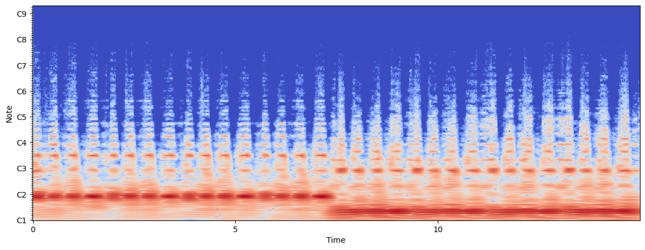
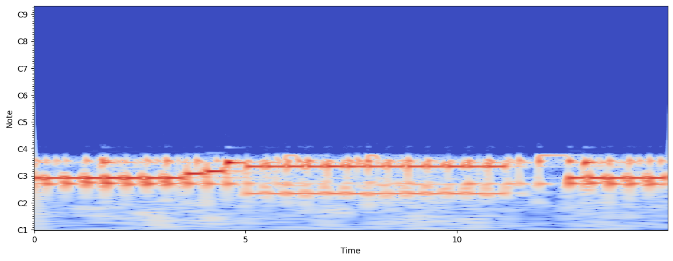
IV
Music Transcription
mp3,wav of (both melody and bass)
1. separated original chorus
2. separated fingerstyle chorus
INPUT
OUTPUT
note graph
METHOD
1. use librosa.load to load audio(both mp3 and wav type)
2. show spectrum by using librosa.specshow
3. use librosa.onset_detect and librosa.cqt to estimate and analysis pitch
SPECIAL
14
Notes:
這兩張圖是剛剛同一首歌的bass 的頻譜 ，可以看到右邊圖片的上半部完全被切掉了。那接下最後一步驟就是將我們所需的音高圖印出來。
在這個步驟我們使用libroa.onset detect 和 librosa.cqt 來進行音高和節拍分析。
librosa.onset_detect用於檢測音訊中的節奏起始點。通過分析音訊強度變化明顯的地方，判斷音訊中的節奏起始點。它使用了一種稱為"Onset Strength Envelope"的技術去計算音訊中每個時間點的能量或強度，再突出顯示節奏起始點。
librosa.cqt則用於計算連續小波變換。CQT在不同頻率區間內使用不同的頻率解析度，更符合人類聽覺感知。

Slide 17
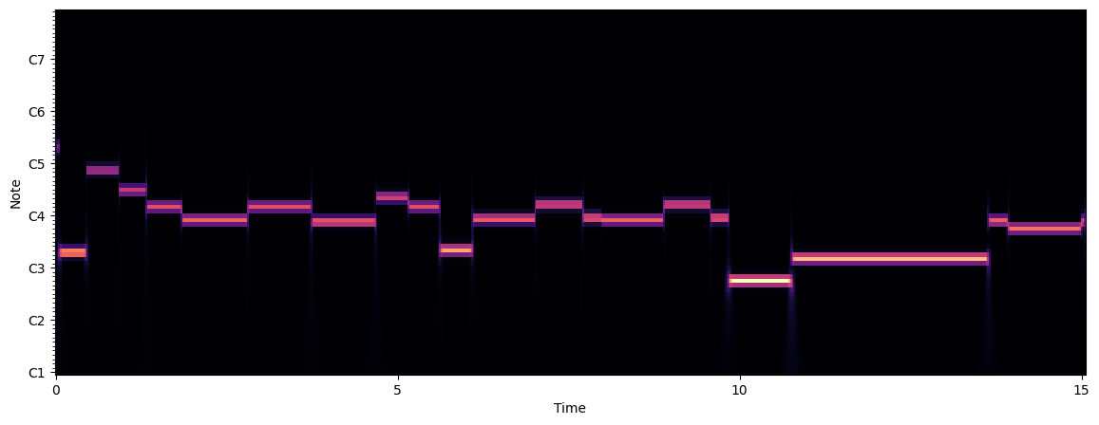
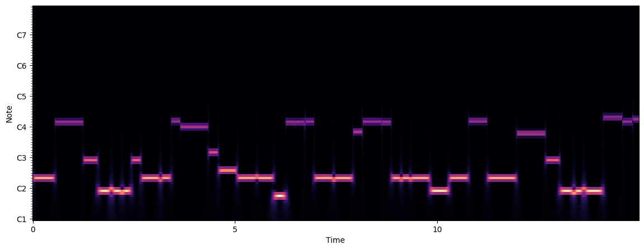
IV
Music Transcription
RESULTS
-original-
-Melody-
(demucs-vocal)
-fingerstyle-
(example: Moves like jagger)
(fingerstyle-melody)
15
Notes:
上面的圖是使用demucs方式得到的原曲片段所generate的vocal音高圖
下面的圖則是使用從第三步驟得到的separated後的fingerstyle音訊所得到的melody的音高圖
我們可以聽聽看這兩個音訊
（播放完後）
可以聽出fingerstyle的部分還是會有一些固定的節奏單音參雜在旋律中，所以generate出來的圖也會有一部分旋律在下方，讓這兩張對比非常明顯。

Slide 18
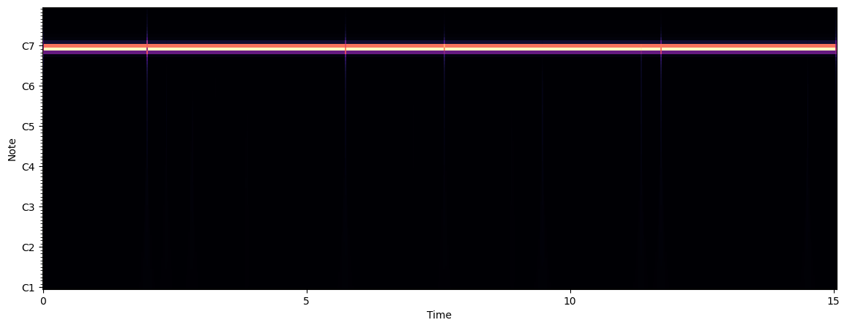
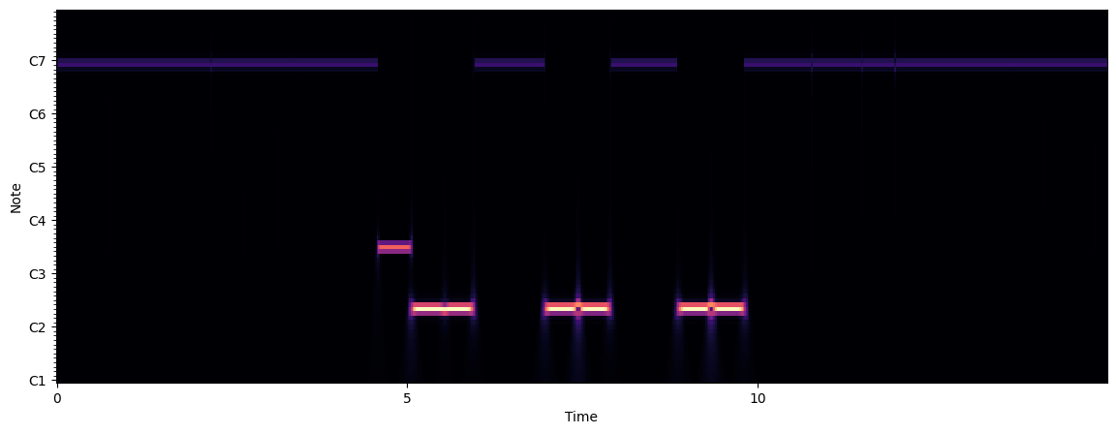
IV
Music Transcription
RESULTS
-original-
-Bass-
(Open-Unmix - bass)
-fingerstyle-
(example: Moves like jagger)
(fingerstyle-bass)
16
Notes:
那這是同一首歌的bass部分
上面的圖是使用open-unmix 方式得到的原曲片段所generate的bass音高圖
下面的圖則是使用從第三步驟得到的separated後的fingerstyle音訊所得到的bass的音高圖
我們可以聽聽看這兩個音訊
（播放完後）
可以聽出fingerstyle 和原本的音訊蠻相似的，但還是有一些判斷不太一樣，所以generate出來的圖還是有些差別，讓下面那張圖會有不一樣的音高標記。
和melody相比，bass得音高圖沒有明確的旋律性可言，雖然我們可以透夠耳朵聽出他有音高的變化，但我們猜測是頻率太低，導致辨別出來的圖都顯示在同一個音高上。

Slide 19
Conclusion
Help understand the difference between original music and fingerstyle pitches.
Fingerstyle learner can figure out if there are rules regarding how people change melody between songs and guitar.
17
Notes:
베이스와 멜로디의 분류를 통해 작곡가 및 연주자가 원하는 장르에 대해서 특정 음악에 대해 보다 더 맞춤화된 원하는 것을 제공합니다.

Slide 20

Thank You
reallygreatsite.com

